Slide 1
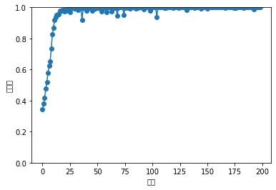
Seq2Seq을 이용한 덧셈 연산
Keras example : addition.ipynb
Two digits inverted + One layer LSTM (128 HN), 5k training examples = 99% train/test accuracy in 55 epochs
Three digits inverted + One layer LSTM (128 HN), 50k training examples = 99% train/test accuracy in 100 epochs
Four digits inverted + One layer LSTM (128 HN), 400k training examples = 99% train/test accuracy in 20 epochs
Five digits inverted + One layer LSTM (128 HN), 550k training examples = 99% train/test accuracy in 30 epochs
Dataset
50,000개(train:45,000, validate:5,000)
100epoch accuracy : 0.9992
16+75 _91
52+607 _659
75+22 _97
63+22 _85
795+3 _798
706+796_1502
8+4 _12
84+317 _401
9+3 _12
6+2 _8
18+8 _26
85+52 _137
9+1 _10
8+20 _28

Slide 2
Seq2Seq을 이용한 사칙 연산
사칙연산(+,-,*,%)
Three digits inverted + One layer LSTM (128 HN), 50k training examples
Dataset : 45,000(train), 5,000(validate)
100 epoch : train accuracy(0.6234), val_accuracy(0.5460)
200 epoch : train accuracy( 0.6833), val_accuracy(0.5276)
8/245 _0.03
31*48 _1488
12+5 _17
73*4 _292
91/171 _0.53
261+8 _269
217/714_0.3
782+4 _786
95*113 _10735
698-3 _695
3-61 _-58
79+39 _118
88*558 _49104
147-481_-334
974*29 _28246

Slide 3
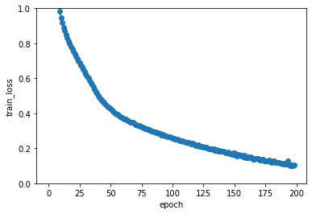
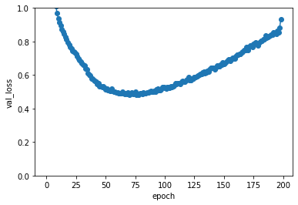
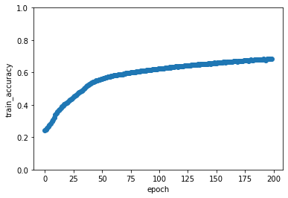
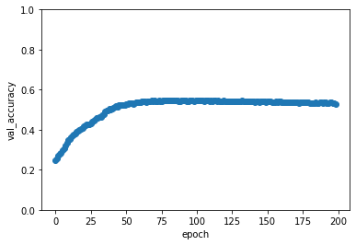
Seq2Seq을 이용한 사칙 연산
사칙연산(+,-,*,%)
3 digits inverted + One layer LSTM (128 HN), 50k training examples
8/245 _0.03
31*48 _1488
12+5 _17
73*4 _292
91/171 _0.53
261+8 _269
217/714_0.3
782+4 _786
95*113 _10735
698-3 _695
3-61 _-58
79+39 _118
88*558 _49104
147-481_-334
974*29 _28246
Notes:
- 사칙연산으로 했을 때 정확도가 낮아서 앙상블을 적용해서 성능 확인

Slide 4
Seq2Seq을 이용한 사칙 연산
사칙연산(+,-,*,%)
3 digits inverted + One layer LSTM (128 HN), 50k training examples
3 digits inverted + One layer LSTM (128 HN), 50k training examples
8/245 _0.03
31*48 _1488
12+5 _17
73*4 _292
91/171 _0.53
261+8 _269
217/714_0.3
782+4 _786
95*113 _10735
698-3 _695
3-61 _-58
79+39 _118
88*558 _49104
147-481_-334
974*29 _28246
2+3*64
4/32*8
1/81+3
109-19/58
.
.
.
Notes:
오른쪽 처럼 여러개의 연산자가 있는 경우도 고려해봐야 하는지?
날씨 예측 코드 수정이 생각보다 오래걸려서 아직 수정 중.

Slide 5
Seq2Seq을 이용한 사칙 연산
Architecture
Predict(x)
[[[0.00328712 0.01040982 0.00250921 0.07801242 0.00370838 0.0057945
0.03074975 0.17882 0.11104372 0.10531794 0.09069938 0.09010811
0.07793643 0.08565635 0.06361447 0.06233243]
[0.03208502 0.01066033 0.00322899 0.02875633 0.00997998 0.00729733
0.10295287 0.08912309 0.09223779 0.10574469 0.08666393 0.07697677
0.08277073 0.10134668 0.08409566 0.08607976]
[0.10858469 0.01163775 0.00423595 0.02842874 0.01762321 0.00840278
0.11831083 0.0740054 0.07701864 0.08139259 0.0861578 0.07301943
0.07555605 0.0838332 0.08066989 0.07112308]
[0.13732617 0.01173694 0.00444255 0.02820975 0.01964721 0.00840919
0.11717934 0.07120747 0.07371544 0.07515988 0.08500534 0.07185827
0.07311054 0.07847446 0.07837784 0.06613963]
[0.14206174 0.01174856 0.00447233 0.02816152 0.01995862 0.00839907
0.11684387 0.07078402 0.0732156 0.07422715 0.08479594 0.07166676
0.0727182 0.07762042 0.07798221 0.06534401]
[0.14272696 0.01175029 0.0044766 0.02815364 0.02000295 0.00839724
0.11679425 0.07072076 0.07314683 0.07410143 0.08476607 0.0716407
0.07266514 0.07749902 0.07792679 0.06523135]]]
Predict(x’)
[[[0.00237405 0.00394534 0.00489424 0.12119741 0.0071691 0.0068986
0.03965246 0.16831505 0.10021397 0.10696267 0.09317624 0.07771087
0.07773681 0.07002123 0.0671893 0.05254271]
[0.03116519 0.0048738 0.0087889 0.02284491 0.01458962 0.00624
0.0867254 0.09201845 0.09547549 0.08940296 0.10490132 0.09342261
0.11199707 0.07906023 0.0877929 0.07070117]
[0.14840424 0.00637709 0.01754234 0.01420438 0.02000511 0.00682819
0.08613324 0.06856984 0.08452497 0.07027523 0.08789676 0.0817075
0.09114017 0.06767745 0.0886781 0.06003534]
[0.20408836 0.00673148 0.02058805 0.01278268 0.02113691 0.00706649
0.08016612 0.06089 0.07887751 0.0655196 0.08187553 0.07574559
0.08112285 0.06251208 0.0865055 0.05439126]
[0.2137988 0.00679158 0.02112257 0.01256196 0.02134247 0.00712313
0.07912103 0.05952717 0.07781151 0.06487249 0.08084916 0.07466778
0.07938103 0.06161129 0.08596898 0.05344904]
[0.2151755 0.00680025 0.02119962 0.01253102 0.02137323 0.00713193
0.07897375 0.05933278 0.0776563 0.06478682 0.08070297 0.0745123
0.07913539 0.06148394 0.08588821 0.05331598]]]
. . .
classes_x: [[7 9 6 0 0 0]]
classes_x2: [[ 7 12 0 0 0 0]]
Notes:
그래서 앙상블을 할 때 여러개의 모델을 다 합쳐서 soft voting을 하는 방법을 택해야 하는지
아니면 번역때처럼 time-step 별로 앙상블을 적용하기 위해서 모델을 그에 알맞게 변경을 해야할지 고민이 됩니다.

Slide 6
Seq2Seq을 이용한 사칙 연산
Q 56+234
Architecture
Predict(x)
[[[0.00328712 0.01040982 0.00250921 0.07801242 0.00370838 0.0057945
0.03074975 0.17882 0.11104372 0.10531794 0.09069938 0.09010811
0.07793643 0.08565635 0.06361447 0.06233243]
[0.03208502 0.01066033 0.00322899 0.02875633 0.00997998 0.00729733
0.10295287 0.08912309 0.09223779 0.10574469 0.08666393 0.07697677
0.08277073 0.10134668 0.08409566 0.08607976]
[0.10858469 0.01163775 0.00423595 0.02842874 0.01762321 0.00840278
0.11831083 0.0740054 0.07701864 0.08139259 0.0861578 0.07301943
0.07555605 0.0838332 0.08066989 0.07112308]
[0.13732617 0.01173694 0.00444255 0.02820975 0.01964721 0.00840919
0.11717934 0.07120747 0.07371544 0.07515988 0.08500534 0.07185827
0.07311054 0.07847446 0.07837784 0.06613963]
[0.14206174 0.01174856 0.00447233 0.02816152 0.01995862 0.00839907
0.11684387 0.07078402 0.0732156 0.07422715 0.08479594 0.07166676
0.0727182 0.07762042 0.07798221 0.06534401]
[0.14272696 0.01175029 0.0044766 0.02815364 0.02000295 0.00839724
0.11679425 0.07072076 0.07314683 0.07410143 0.08476607 0.0716407
0.07266514 0.07749902 0.07792679 0.06523135]]]
T 290_ _ _
7
classes_x: [[7 9 6 0 0 0]]
9
guess: 130
6
0
0
0
Notes:
앙상블을 적용하는 방법에 대해서 조금 고민
그전에 구현했던 번역에 대한 앙상블은 단어를 출력할때마다 앙상블을 해왔음.
이 사칙연산 예제는 인풋 x를 넣어서 predict 했을 때 정답 6자리에 대한 숫자가 한번에 나온다.
다음 Ppt

Slide 7
9월 22일 목요일 개인미팅

Slide 8
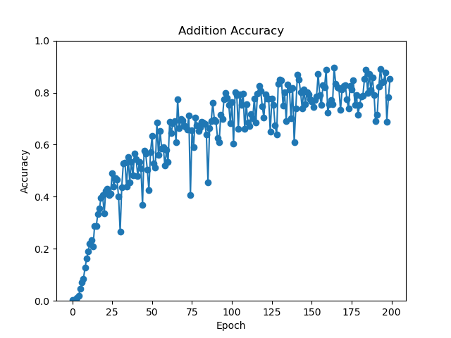
새로 구현한 모델 성능 확인(덧셈)
Keras Example
100epoch accuracy : 0.9992
다시 만든 모델(스크래치 참고)
100epoch accuracy : 0.6816
Notes:
저번에 말씀드린 덧셈 앙상블 결과 말씀드리겠습니다.
저번에 덧셈 성능이 68% 정도로 나왔는데요, 여기에 소프트 보팅 앙상블을 적용한 결과 (다음장)

Slide 9
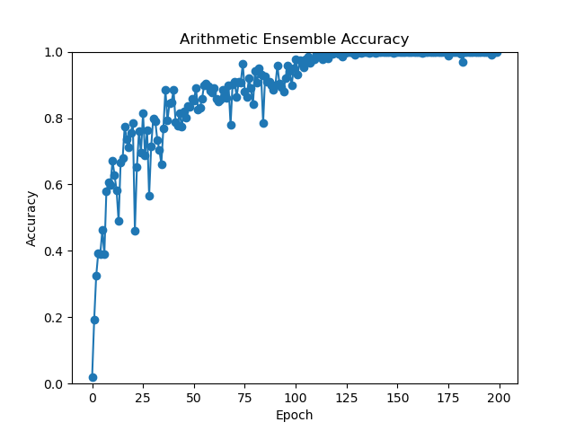
새로 구현한 모델 성능 확인(덧셈 - 앙상블)
Addition
Keras Example
100epoch accuracy : 0.9992
다시 만든 모델(스크래치 참고)
100epoch accuracy : 0.6816
덧셈 앙상블
100epoch accuracy : 94.960%
200epoch accuracy : 99.980%
Notes:
100에폭때는 94%, 200에폭때는 99%까지올라간 것을 확인할 수 있었습니다.

Slide 10
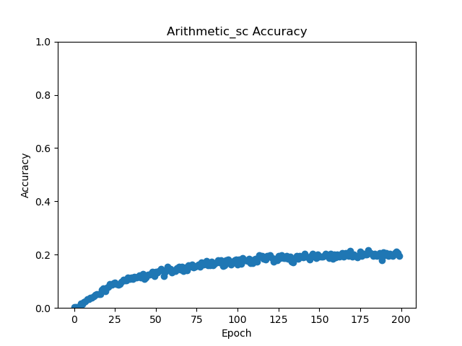
새로 구현한 모델 성능 확인(사칙연산)
Keras Example
100epoch accuracy : 0.5460
다시 만든 모델(스크래치 참고)
100epoch accuracy : 18.240%
Notes:
사칙연산의 경우도 다시만든 모델의 성능이 너무 낮아서 앙상블이 소용없긴 하지만
일단은 같이 돌리는 김에 돌려봤는데 (다음장)

Slide 11
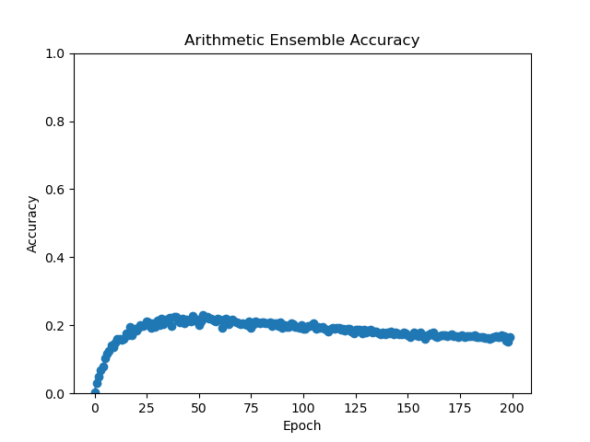
새로 구현한 모델 성능 확인(사칙연산 앙상블)
Keras Example
100epoch accuracy : 0.5460
다시 만든 모델(스크래치 참고)
100epoch accuracy : 18.240%
사칙연산 앙상블 적용
100epoch accuracy : 20.020%
200epoch accuracy : 16.680%
Notes:
역시나 성능이 좋지 않았습니다.ㅁ ㅎ핳
다음장은 덧셈

Slide 12
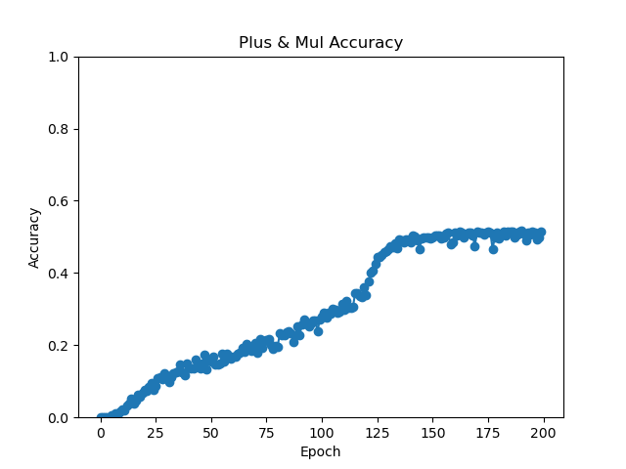
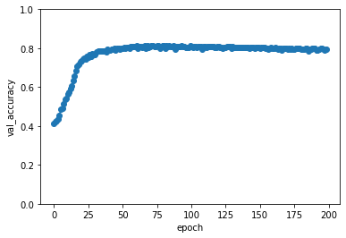
새로 구현한 모델 성능 확인(덧셈/곱셈)
Keras Example
100epoch accuracy : 50.660%
다시 만든 모델(스크래치 참고)
100epoch accuracy : 27.120%
200epoch accuracy : 51.540%
Notes:
다음은 덧셈/곱셈 예제인데요,
케라스 : 100에폭때 50% 정도로 나왔고
오른쪽 모델은 100에폭때 27, 200에폭때 51로 나왔습니다
서버끊겨서돌려보지 못함.

Slide 13
9월 29일 목요일 개인미팅

Slide 14
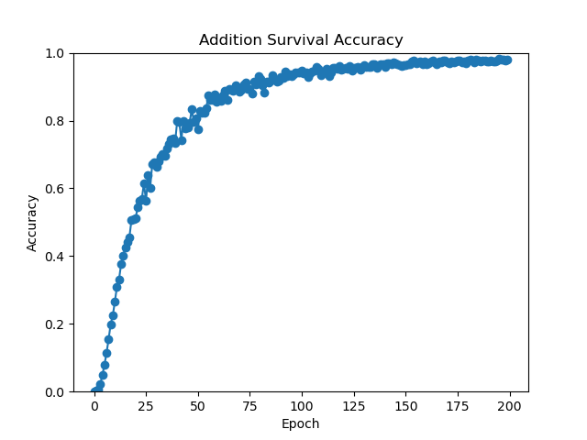
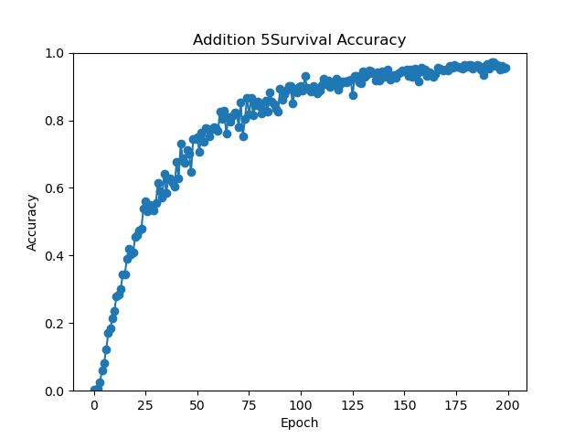
덧셈 성능 확인 – 앙상블(소프트 보팅), 서바이벌, 다수결
서바이벌 버전 – 모델 10개
서바이벌 버전 – 모델 5개
100epoch accuracy 89.960%
200epoch accuracy : 95.220%
Notes:
[서바이벌 모델 – 5개앙상블]
5개모델을 사용한 서바이벌 버전 성능 측정 -> 단일모델보다 낮게나왔는데, 알고보니 테스트데이터를 잘못 넣엇더라구요.
그래서 저는 제가 테스트데이터를 잘 못넣은지 모르고,,모델 수가 적어서 그런가 하고 10개 모델 서바이벌을 먼저 돌려보았습니다.
모델 10개 -> 성능이 좋게 나옴.
에폭당 정확도 파일이 날아가서 정확한 수치는 못봣는데 그래프 상으로는 거의 99에 가깝게 나옴
그리고 5개 버전은 아직 돌아가는 중이라 확인은 못하지만 현재 100에폭까지는 89% 까지 오른 것을 확인하 ㄹ수 있었다.
200에폭까지 가면 더 오를 것 같습니다.
10개 돌린 것보다 성능이 살짝 낮을 것으로 예상이 됩니다.

Slide 15

덧셈 성능 확인 – 앙상블(소프트 보팅), 서바이벌, 다수결
[다수결 버전 - 모델 5개]
100epoch accuracy 87.880%
200epoch accuracy : 96.620%

Slide 16
덧셈 성능 확인 – 앙상블(소프트 보팅), 서바이벌, 다수결
Addition
덧셈 앙상블
100epoch accuracy : 94.960%
200epoch accuracy : 99.980%

Slide 17
덧셈 성능 확인 – 앙상블(소프트 보팅), 서바이벌, 다수결
서바이벌 버전 – 모델 10개
Addition
덧셈 앙상블
100epoch accuracy : 94.960%
200epoch accuracy : 99.980%
다수결 버전 - 모델 5개
100epoch accuracy 87.880%
200epoch accuracy : 96.620%
서바이벌 버전 – 모델 5개
100epoch accuracy 89.960%
200epoch accuracy : 95.220%
195 epoch accuracy : 97%
Notes:
소프트보팅 > 서바이벌 10개 > 다수결

Slide 18
덧셈 성능 확인 – 앙상블(소프트 보팅), 서바이벌, 다수결
=============== 0 번째 자리===============
참가한 모델의 예측: [3, 3, 4, 8, 2]
다수결 결과: 3
살아남은 모델: [0, 1]
탈락한 모델: [2, 3, 4]
-------------------------------------------
=============== 1 번째 자리===============
참가한 모델의 예측: [12, 7]
다수결 결과: 12
-------------------------------------------
=============== 2 번째 자리===============
최후 1개 모델의 예측: 12
-------------------------------------------
=============== 3 번째 자리===============
최후 1개 모델의 예측: 5
-------------------------------------------
서바이벌 결과: [3, 12, 12, 5]
문자열로 변환한 결과: 744
Q 703+16
T 719
☒ 744
=============== 0 번째 자리===============
참가한 모델의 예측: [0, 3, 9, 8, 2]
다수결 결과: 0
살아남은 모델: [0]
탈락한 모델: [1, 2, 3, 4]
-------------------------------------------
=============== 1 번째 자리===============
최후 1개 모델의 예측: 4
-------------------------------------------
=============== 2 번째 자리===============
최후 1개 모델의 예측: 0
-------------------------------------------
=============== 3 번째 자리===============
최후 1개 모델의 예측: 5
-------------------------------------------
서바이벌 결과: [0, 4, 0, 5]
문자열로 변환한 결과: 151
Q 108+23
T 131
☒ 151
---
Notes:
모델 5개 서바이벌 -> 성능이 낮음….(모델을 잘못 짠건가, 아니면 모델 수가 5개라 서바이벌 효과가 나타나지 않는건지)
지금 다 다르게 답하면 배열의 가장 첫번째 모델만 살아남거든
그래서 ? -> 단일모델보다 성능이 낮게나온다.
200에폭 46.860%
→ 알았따..이건..테스트 데이터 10개밖에 테스트를 안해서 그래.

Slide 19
10월 5일 화요일 개인미팅

Slide 20
덧셈 성능 확인 – 앙상블(소프트 보팅), 서바이벌, 다수결
서바이벌 버전 – 모델 10개
Addition
덧셈 앙상블
100epoch accuracy : 94.960%
200epoch accuracy : 99.980%
다수결 버전 - 모델 5개
100epoch accuracy 87.880%
200epoch accuracy : 96.620%
서바이벌 버전 – 모델 5개
100epoch accuracy 89.960%
200epoch accuracy : 95.220%
195 epoch accuracy : 97%
Notes:
저번에 서바이벌 모델5개 버전 돌린거 결과를 확인했는데
다수결보다 성능이 높을것 같았는데 생각보다 많이 높지 않았고.
200에폭만 비교했을 때 성능은 서바이벌버전 보다 다수결 버전이 높았다.
근데 서바이벌의 경우 195 에폭때 97퍼센트로 다수결보다 높게 나와서
일단은 평균 내서 한번더 확인을 해봐야 할 것 같다.
현재 5개정도 평균 내려고 돌리는 중입니다.

Slide 21
10월 7일 화요일 개인미팅

Slide 22
덧셈 성능 확인 – 앙상블(소프트 보팅) 5개
서바이벌 버전 – 모델 5개
100epoch accuracy 89.960%
200epoch accuracy : 95.220%
Notes:
[서바이벌 모델 – 5개앙상블]
5개모델을 사용한 서바이벌 버전 성능 측정 -> 단일모델보다 낮게나왔는데, 알고보니 테스트데이터를 잘못 넣엇더라구요.
그래서 저는 제가 테스트데이터를 잘 못넣은지 모르고,,모델 수가 적어서 그런가 하고 10개 모델 서바이벌을 먼저 돌려보았습니다.
모델 10개 -> 성능이 좋게 나옴.
에폭당 정확도 파일이 날아가서 정확한 수치는 못봣는데 그래프 상으로는 거의 99에 가깝게 나옴
그리고 5개 버전은 아직 돌아가는 중이라 확인은 못하지만 현재 100에폭까지는 89% 까지 오른 것을 확인하 ㄹ수 있었다.
200에폭까지 가면 더 오를 것 같습니다.
10개 돌린 것보다 성능이 살짝 낮을 것으로 예상이 됩니다.

Slide 23
덧셈 성능 확인 – 앙상블(서바이벌) 5개
서바이벌 버전 – 모델 5개
100epoch accuracy 89.960%
200epoch accuracy : 95.220%
Notes:
[서바이벌 모델 – 5개앙상블]
5개모델을 사용한 서바이벌 버전 성능 측정 -> 단일모델보다 낮게나왔는데, 알고보니 테스트데이터를 잘못 넣엇더라구요.
그래서 저는 제가 테스트데이터를 잘 못넣은지 모르고,,모델 수가 적어서 그런가 하고 10개 모델 서바이벌을 먼저 돌려보았습니다.
모델 10개 -> 성능이 좋게 나옴.
에폭당 정확도 파일이 날아가서 정확한 수치는 못봣는데 그래프 상으로는 거의 99에 가깝게 나옴
그리고 5개 버전은 아직 돌아가는 중이라 확인은 못하지만 현재 100에폭까지는 89% 까지 오른 것을 확인하 ㄹ수 있었다.
200에폭까지 가면 더 오를 것 같습니다.
10개 돌린 것보다 성능이 살짝 낮을 것으로 예상이 됩니다.

Slide 24
덧셈 성능 확인 – 앙상블(다수결) 5개
서바이벌 버전 – 모델 5개
100epoch accuracy 89.960%
200epoch accuracy : 95.220%
Notes:
[서바이벌 모델 – 5개앙상블]
5개모델을 사용한 서바이벌 버전 성능 측정 -> 단일모델보다 낮게나왔는데, 알고보니 테스트데이터를 잘못 넣엇더라구요.
그래서 저는 제가 테스트데이터를 잘 못넣은지 모르고,,모델 수가 적어서 그런가 하고 10개 모델 서바이벌을 먼저 돌려보았습니다.
모델 10개 -> 성능이 좋게 나옴.
에폭당 정확도 파일이 날아가서 정확한 수치는 못봣는데 그래프 상으로는 거의 99에 가깝게 나옴
그리고 5개 버전은 아직 돌아가는 중이라 확인은 못하지만 현재 100에폭까지는 89% 까지 오른 것을 확인하 ㄹ수 있었다.
200에폭까지 가면 더 오를 것 같습니다.
10개 돌린 것보다 성능이 살짝 낮을 것으로 예상이 됩니다.

